Slide 1



X
Machine Learning
Project
Kalbe Nutritionals Data Scientist
Project Based Internship Program
Presented by
Nabila

Slide 2


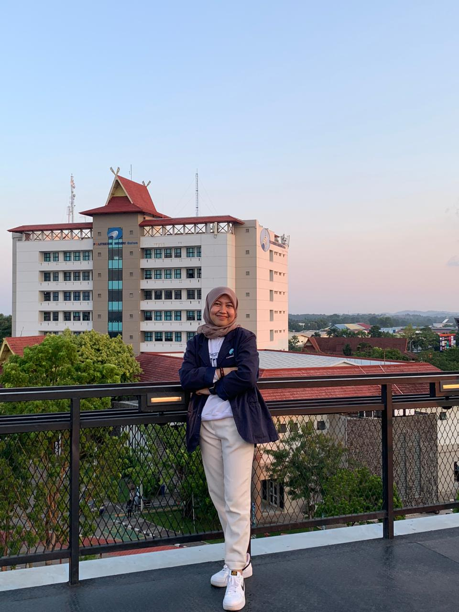
Experiences
Nabila
Experience 1
Membuat aplikasi berbasi Website dan Mobile
About You
Experience 2
Desain UI/UX dan mahir menggunakan Photoshop
Saya adalah seorang mahasiswi D3 di Politeknik Negeri Pontianak yang mengambil Jurusan Teknik Elektro dengan Program Studi Teknik Informatika.
Experience 3
Finalis KMIPN (Kompetisi Mahasiswa Informatika Politeknik Nasional) 2023 di Surabaya

Slide 3
Case Study
Kamu adalah seorang Data Scientist di Kalbe Nutritionals dan sedang mendapatkan project baru dari tim inventory dan tim marketing.
Dari tim inventory, kamu diminta untuk dapat membantu memprediksi jumlah penjualan (quantity) dari total keseluruhan product Kalbe
Tujuan dari project ini adalah untuk mengetahui perkiraan quantity product yang terjual sehingga tim inventory dapat membuat stock persediaan harian yang cukup.
Prediksi yang dilakukan harus harian.
Dari tim marketing, kamu diminta untuk membuat cluster/segment customer berdasarkan beberapa kriteria.
Tujuan dari project ini adalah untuk membuat segment customer.
Segment customer ini nantinya akan digunakan oleh tim marketing untuk memberikan personalized promotion dan sales treatment.

Slide 4
Case Study
Data file dari Kalbe Nutritionals:
Customer:
Berisi detail informasi customer: customer ID, age, gender, marital status, dan income
Product:
Berisi detail informasi produk: produk ID, name, dan price
Store:
Berisi detail informasi store: Store ID, name, group, type, latitude, dan longtitude
Transaction:
Berisi detail informasi transaction: transaction ID, Customer ID, date, Product ID, Price, Quantity, Total Amount, dan Store ID

Slide 5
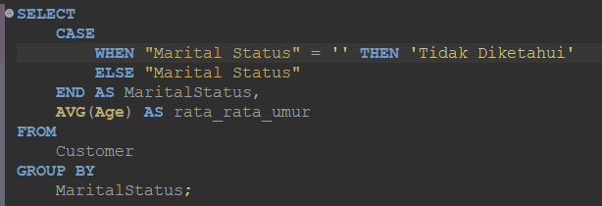
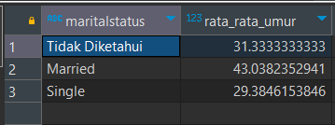
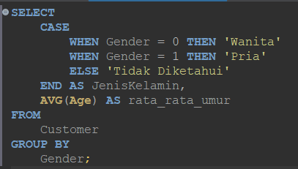
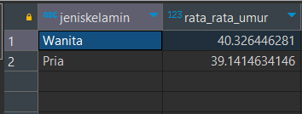
Exploratory Data Analysis
query 1 : Berapa rata-rata umur customer jika dilihat dari marital statusnya ?
query 2 : Berapa rata-rata umur customer jika dilihat dari gender nya ?

Slide 6
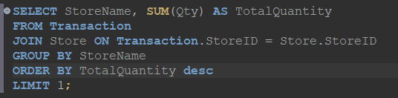
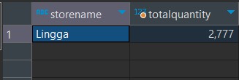
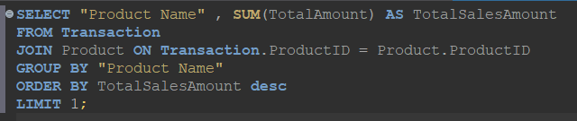
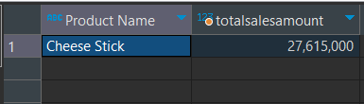
Exploratory Data Analysis
query 3 : Tentukan nama store dengan total quantity terbanyak!
query 4 : Tentukan nama produk terlaris dengan total amount terbanyak!

Slide 7
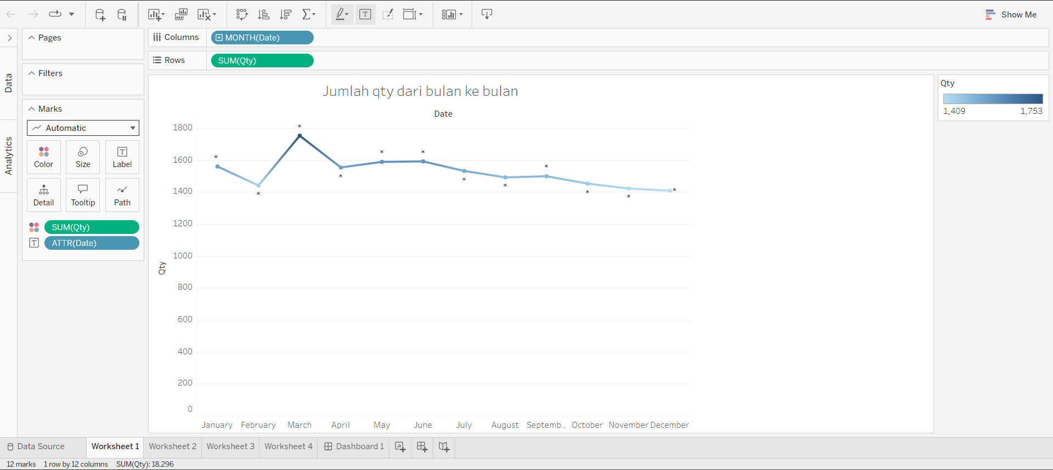
Worksheet
Worksheet 1 Jumlah qty dari bulan ke bulan

Slide 8
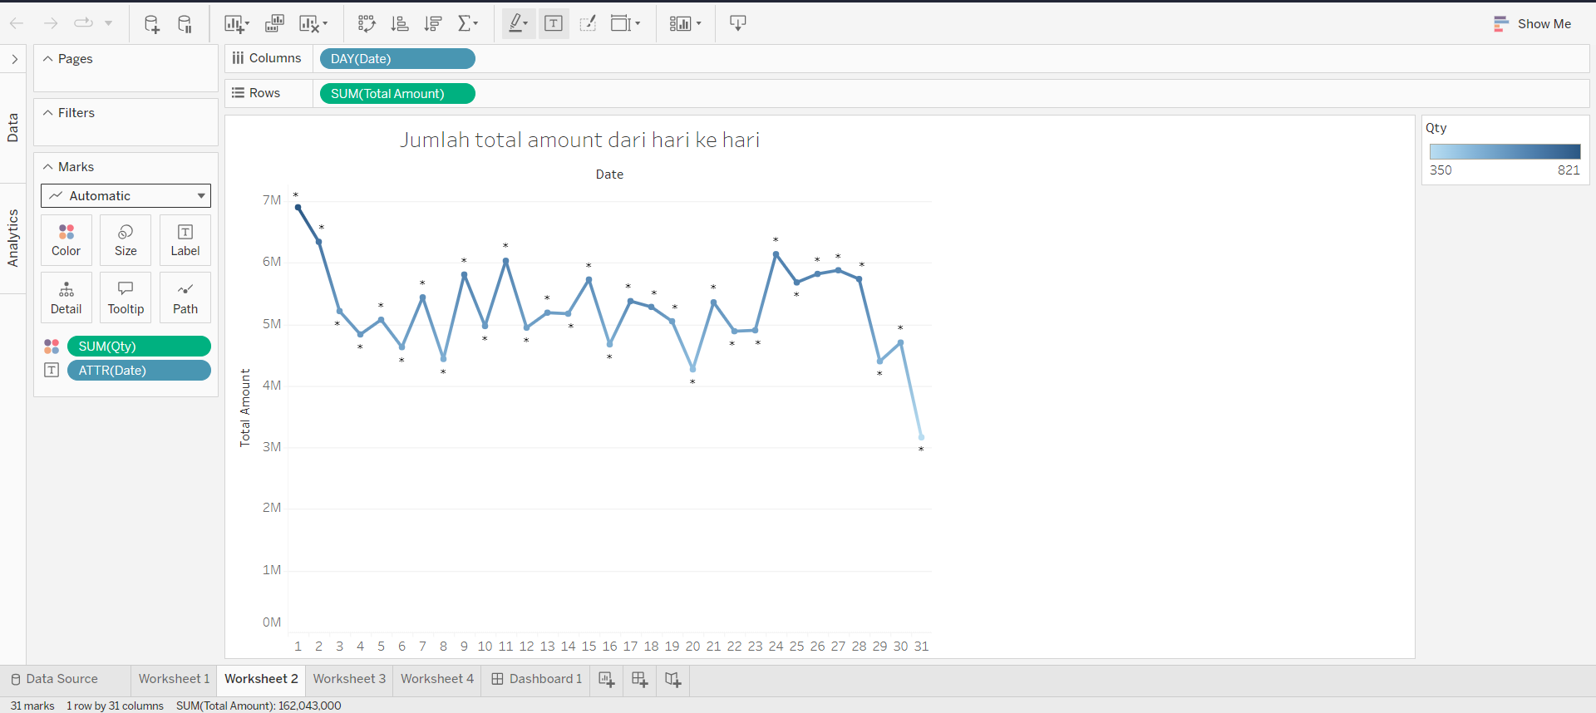
Worksheet
Worksheet 2 Jumlah total amount dari hari ke hari

Slide 9
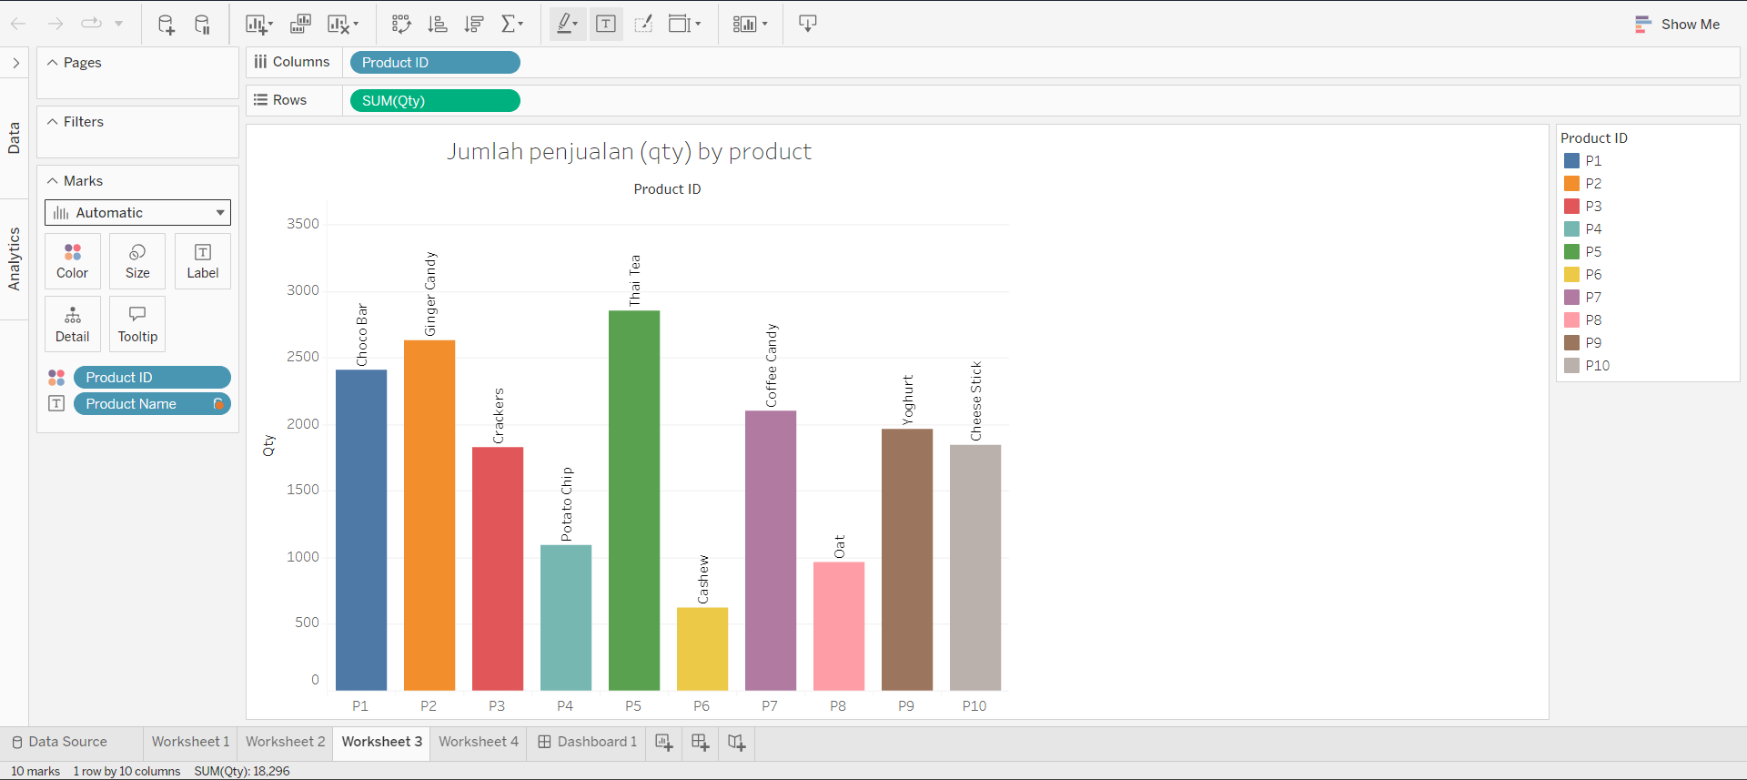
Worksheet
Worksheet 3 Jumlah penjualan (qty) by product

Slide 10
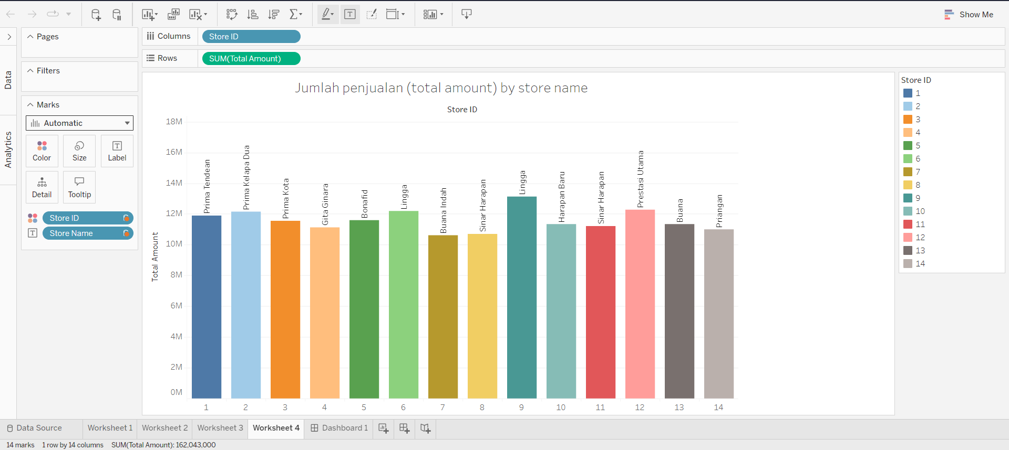
Worksheet
Worksheet 4 Jumlah penjualan (total amount) by store name

Slide 11
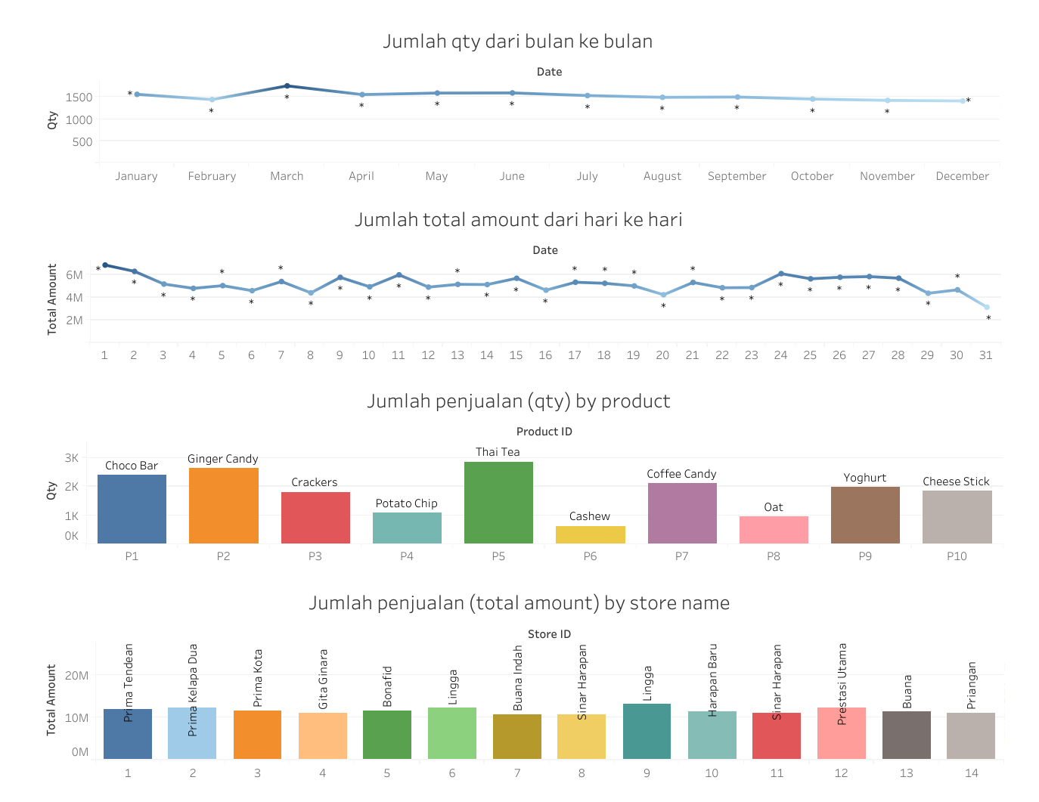
Dashboard

Slide 12
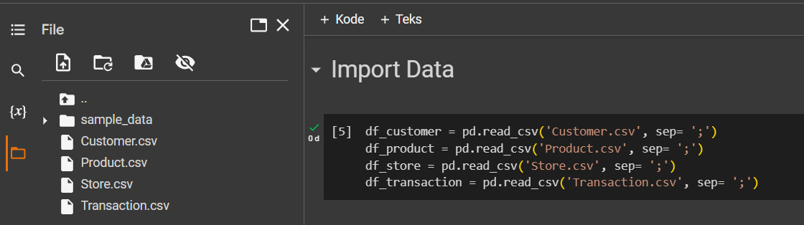
Machine Learning
Membaca data CSV

Slide 13
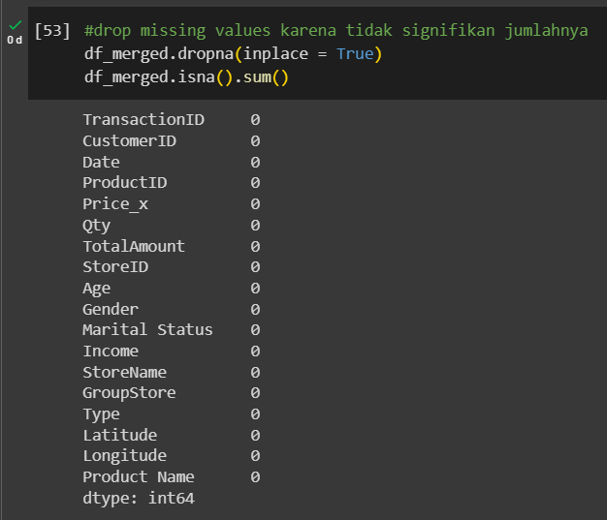
Machine Learning
Melakukan data cleansing

Slide 14
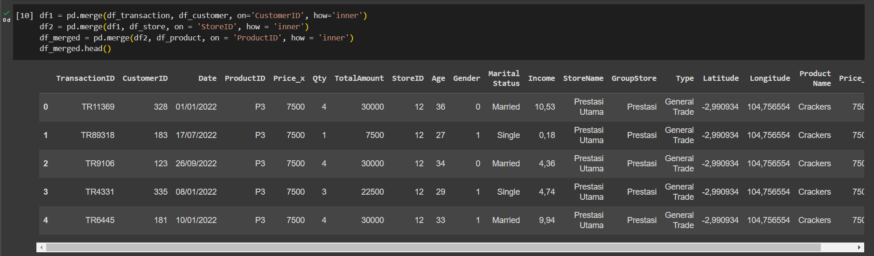
Machine Learning
Menggabungkan semua data menjadi 1 data

Slide 15
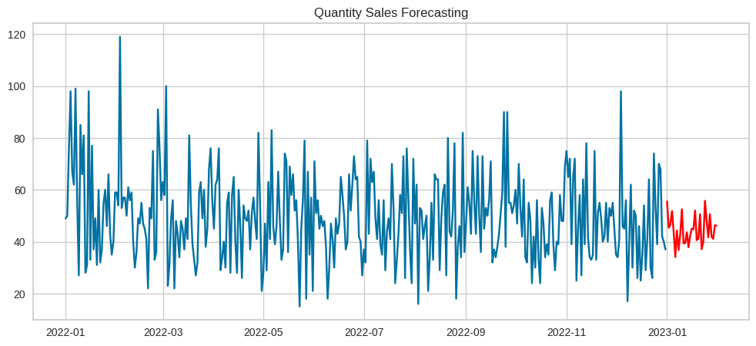
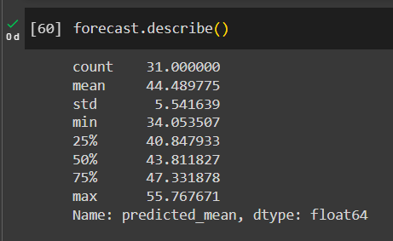
Machine Learning
Membuat model machine learning regression (time series)
Dari prakiraan tersebut, rata-rata kuantitas penjualan pada bulan Januari 2023 adalah 44.489775 atau dibulatkan menjadi sekitar 44 pcs/hari.

Slide 16
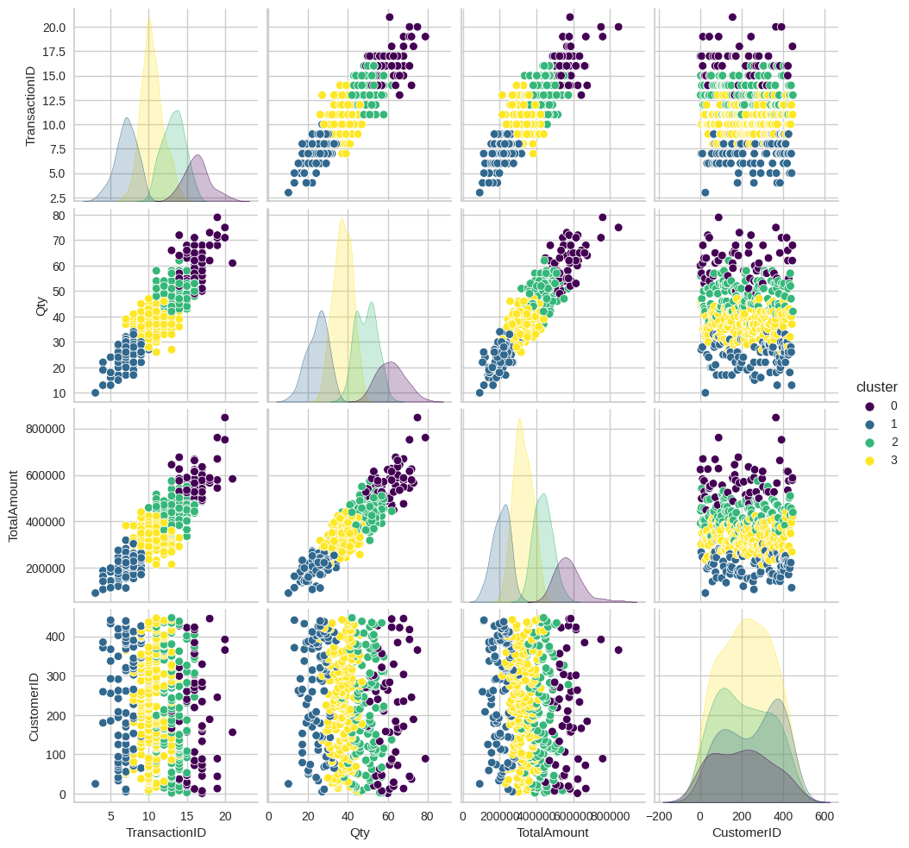
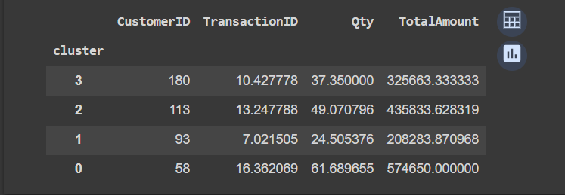
Machine Learning
Membuat model machine learning clustering

Slide 17
Kesimpulan
Cluster 3
Cluster dengan jumlah pelanggan paling banyak.
Karakteristik pelanggan menempati posisi ketiga dari setiap metriks (transaction, quantity, total amount).
Rekomendasi:
- Membangun hubungan baik dengan pelanggan.
- Memberikan survey untuk mengembangkan minat pelanggan terbanyak.
Cluster 2
Karakteristik pelanggan yang menempati posisi ke dua tertinggi pada setiap metriks.
Rekomendasi:
- Memberikan promo secara rutin untuk meningkatkan transaksi.
- Melakukan upselling produk-produk dengan harga tinggi.

Slide 18
Kesimpulan
Cluster 1
Karakteristik pelanggan dengan nilai terendah pada setiap metriksnya.
Rekomendasi:
- Memberikan discount price yang cukup besar untuk meningkatkan Transaksi pelanggan.
- Memberikan promo pada transaksi dengan Quantity lebih tinggi.
- Memberikan survey untuk mengetahui potensi pengembangan produk.
Cluster 0
Cluster dengan jumlah pelanggan paling sedikit
Karakteristik pelanggan dengan nilai tertinggi pada setiap metriksnya.
Rekomendasi:
- Memberikan promo loyalti untuk mempertahankan transaksi
- Memberikan survey kepuasan pelanggan.
- Melakukan upselling produk dengan harga lebih tinggi

Slide 19
Link
Github: https://github.com/Nabila13n/FinalTask_Kalbe-Nutritionals-Data-Scientist

Slide 20
Video Presentation
Google Drive:
https://drive.google.com/drive/folders/12eL5YBp_k-P72ojDXIJDXdADGsEx7fne?usp=sharing

Slide 21
Thank You
X

